Slide 1
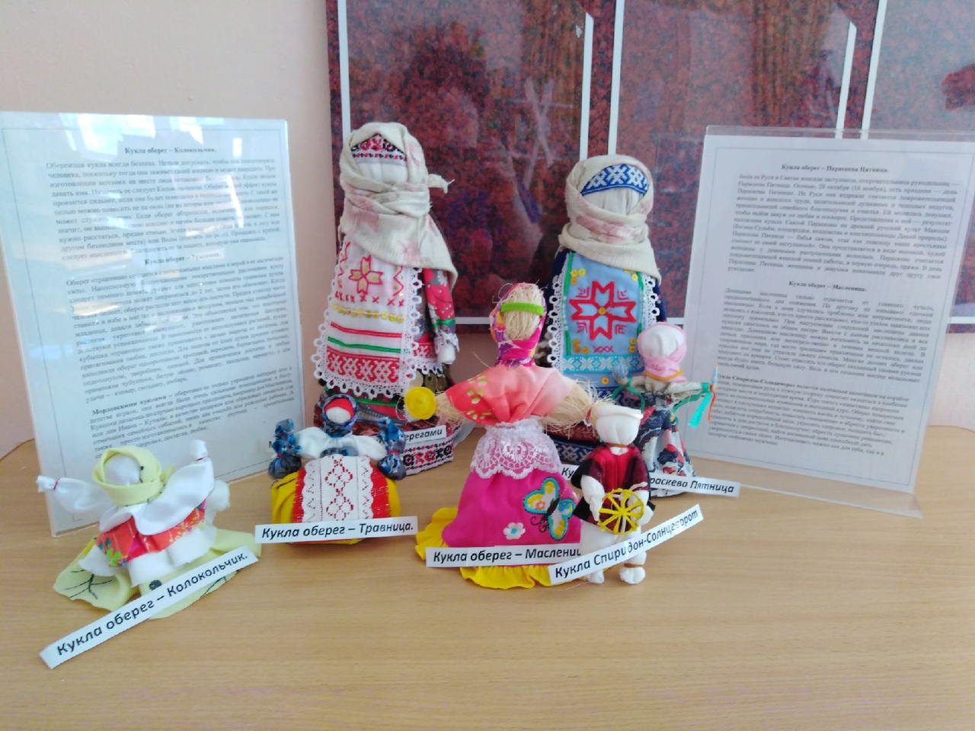
Народная тряпичная кукла
Автор: Кожаева Елена Алексеевна

Slide 2
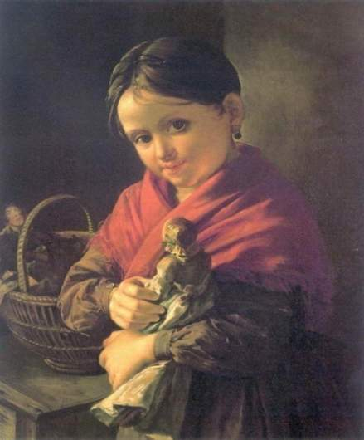
Русская тряпичная кукла родом из семьи народных игрушек, история которой уходит своими корнями в глубокую древность. Куклы сопровождали человека с его первых шагов по земле. Дерево, глина, солома, ткань и другие доступные материалы в руках мастера становились игрушками для детей и обрядовыми фигурами для взрослых.

Slide 3
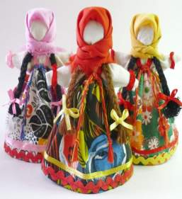
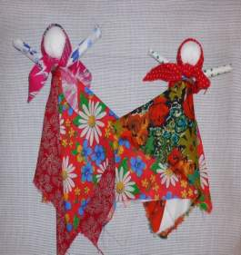
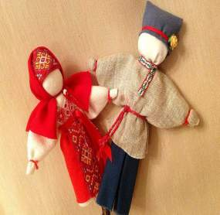
Русская национальная кукла подразделялась на три большие группы:
Куклы-обереги
Обрядовые куклы
Игровые куклы

Slide 4
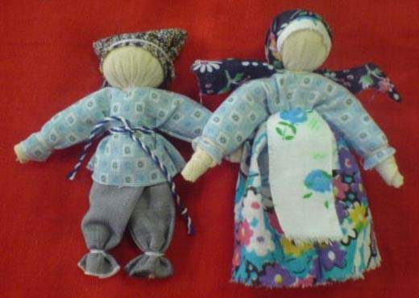
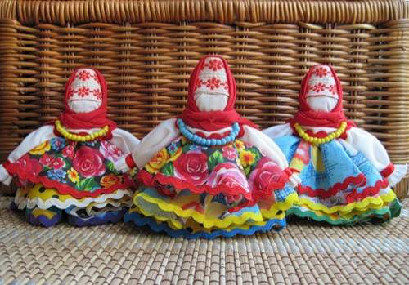
Игровые куклы – предназначались для забавы детям.

Slide 5
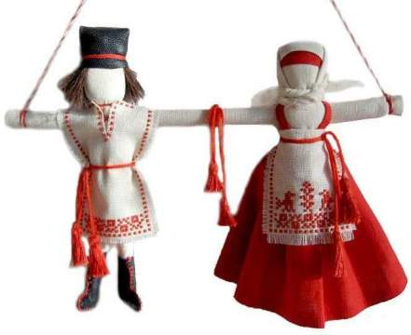
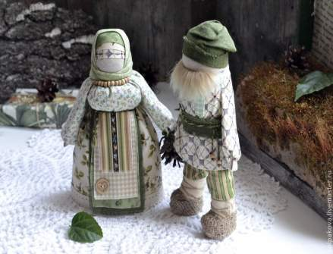
Обрядовые куклы, их очень почитали на Руси.

Slide 6
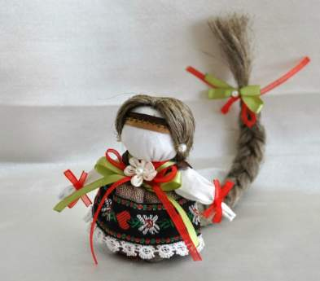
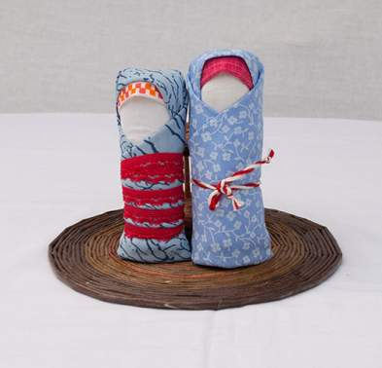
Куклы-обереги, передавались от матери к дочери. Они были наделены особой силой и энергией.

Slide 7
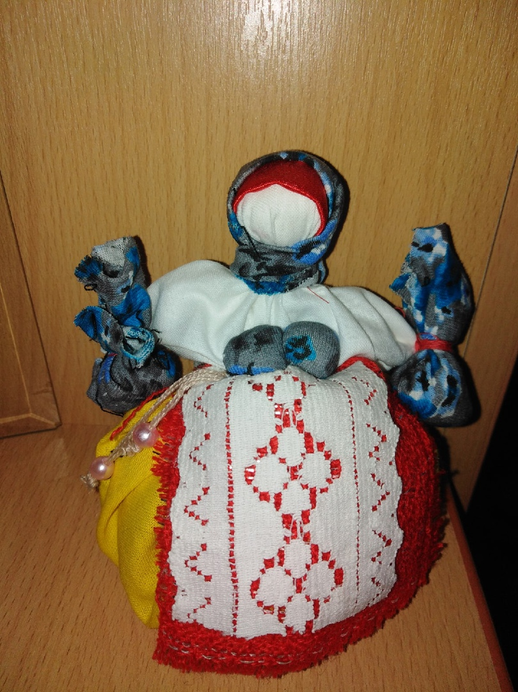
Кукла
«Кубышка-травница»

Slide 8
Обережная «травница» часто служит амулетом на здоровье. Когда человек болеет, оберег располагают возле его постели. Предки куколку часто ставили в избе в местах с застоявшимся воздухом, вешали над колыбелькой младенца, давали забавляться детям. Люди верили в благотворное влияние «травницы» на здоровье человека. Это объясняется тем, что некоторые растения укрепляют иммунитет, уничтожают патогенные бактерии, действуют успокаивающе. В зависимости от используемых растений, кукла-кубышка «травница» также применяется с целью защиты от негатива, для притягивания любви, достатка.

Slide 9
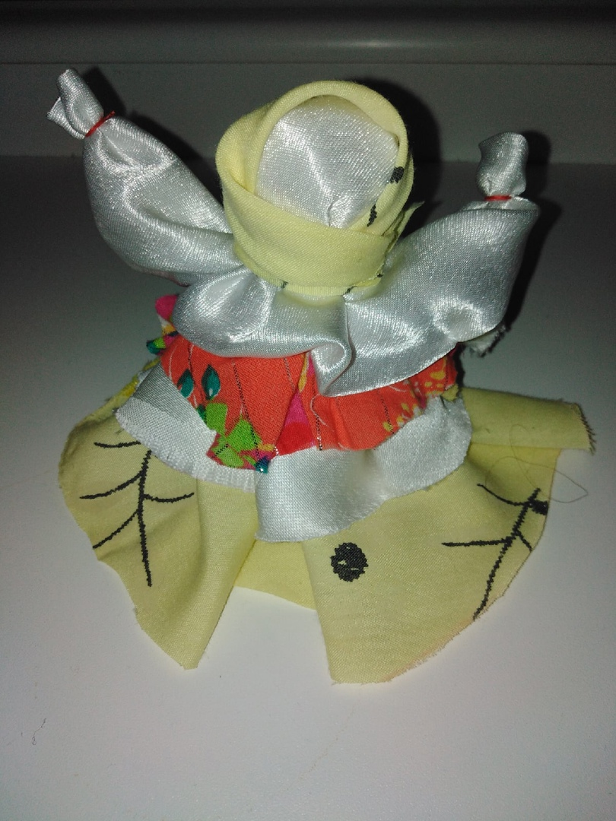
Колокольчики стали атрибутом добрых вестей, потому что ямщики, развозившие письма и посылки, цепляли их к повозке.
История ее создания тянется с Валдая- родины знаменитых валдайских колокольчиков. А славился этот край именно маленькими колокольчиками, которые крепились на каждую повозку ямщика. Так и женщины решили, закрывая колокольный звон в ткань, привлекать в свой дом добро и хорошие вести. Кукла оберег "Колокольчик" стала охранять дом и его обитателей от дурных вестей и зависти, от черной магии, проклятий, порчи и сглаза. Кроме того, эта куколка стала олицетворять собой Домаху- жену домового, которая бережет семейный очаг.

Slide 10
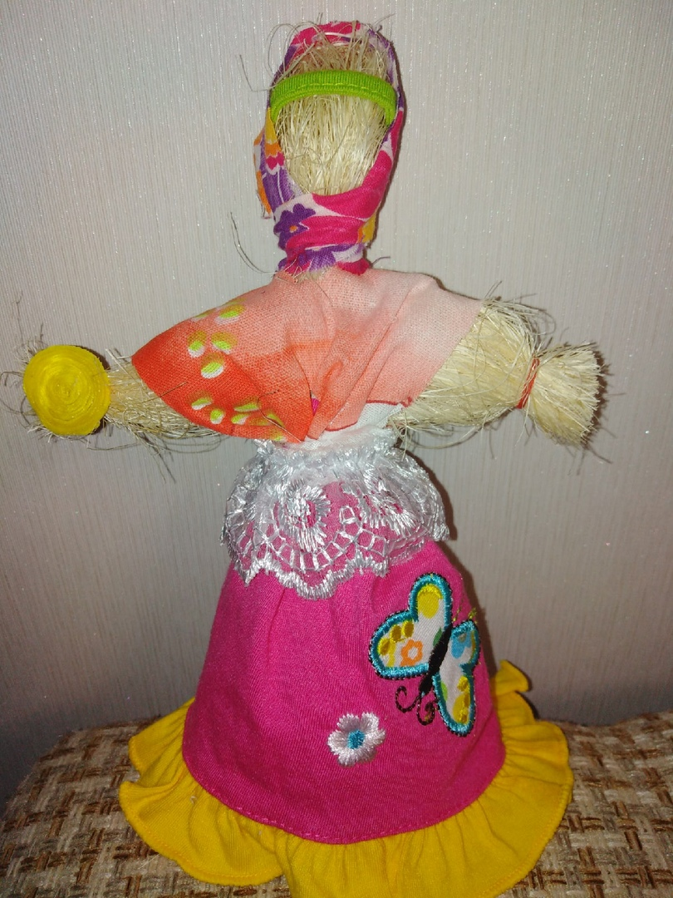
Кукла-оберег «Масленица» — обязательная гостья на проводах зимы. Без волшебного оберега славяне не могли по-настоящему встретить весеннюю пору. Кукла служит магической защитницей дома. Она отгоняет беды, помогает пережить сложные времена, привлекает богатство и достаток.
Магическая кукла символизирует обновление природы, вслед за которым настает и обновление жизни. «Масленица» олицетворяла пробуждение матушки Земли.
Славяне, создавая куколку, всегда оставляли ее руки поднятыми ввысь – к небесам, к солнечному свету. Это важный момент, о котором и вы должны помнить, если решите самостоятельно смастерить волшебный оберег.

Slide 11
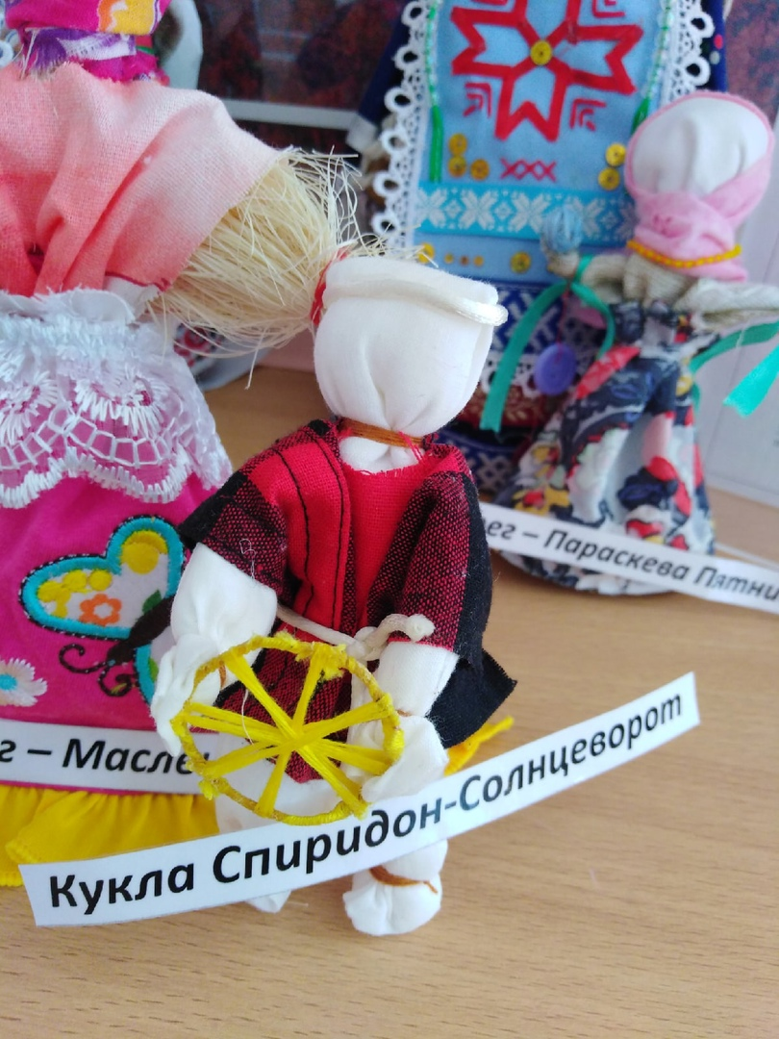
По традиции такие обереги делались для мужчин, но на самом деле их можно делать и для женщин. Ранее это было недопустимо, но времена меняются. При условии, что женщине нужна помощь в изменении судьбы в лучшую сторону, Спиридон Солнцеворот станет для нее полезным помощником. Лучше всего такой оберег подойдет деловым леди, а также матерям-одиночкам.
Эта народная кукла помогала справиться с неприятностями и сложным выбором. Так что, по сути, она пригодится всякому, кто нуждается в выборе правильного пути, в развитии собственного дела и привлечения благополучия на всех уровнях. Главное помнить, что любые перемены требуют усилий. Поэтому, чтобы все обернулось хорошо, к изменениям нужно быть готовым, как минимум морально, а лучше и финансово.

Slide 12
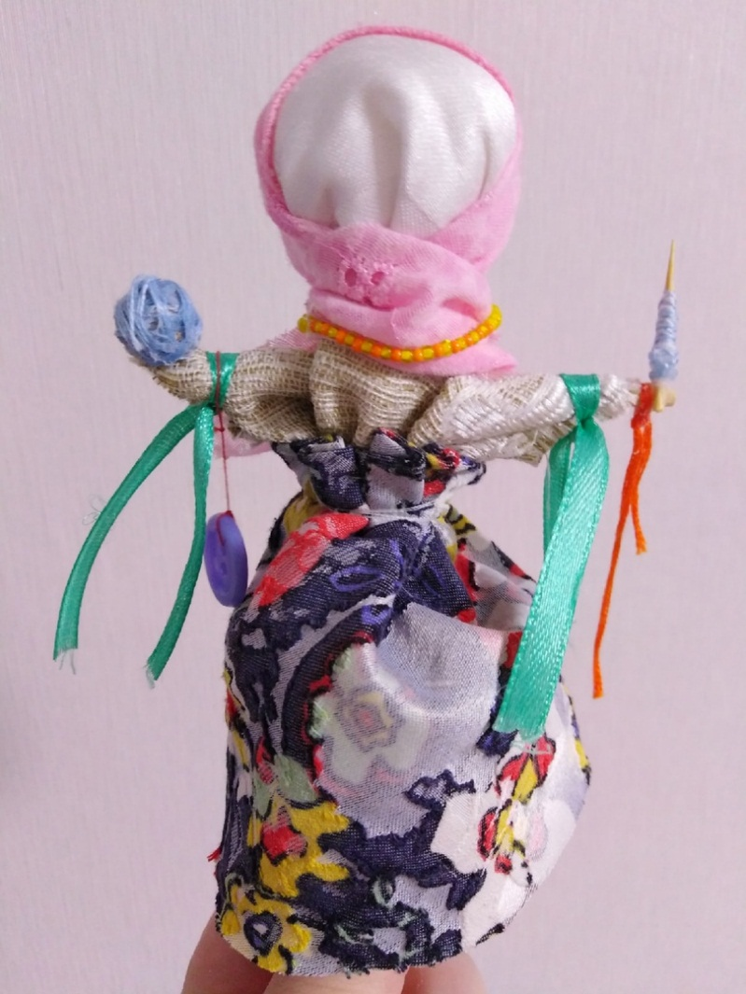
Кукла Параскева - берегиня женских ремёсел. Святая Параскева Пятница на Руси почиталась как женская заступница, покровительница рукодельниц.
Многие представляют эту куклу в очень ограниченной функции − помощнице в женских ремеслах. Для этой цели вполне достаточно куклы "Десятиручки".
Это совсем разные куклы с разными исходными историями. Ни одна кукла не претерпела такой длительной трансформации во времени, сохраняя свою основную сущность, как Макошь, прообраз Параскевы. Кукла Параскева (с греч. пятница) в глубоком язычестве была женским божеством Макошь. Это один из самых сильных символов. Богиня рода и судьбы и всего, что связано с их укреплением и благополучием. Это кукла, требующая собственного осмысления.

Slide 13
До новых встреч

